Slide 1
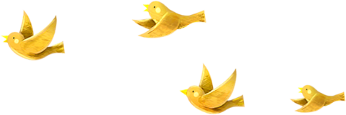
Bài 1
Bài 1
Bài 1
LOÀI CHIM CỦA BIỂN CẢ
LOÀI CHIM CỦA BIỂN CẢ
LOÀI CHIM CỦA BIẾN CẢ
Notes:
更多模板请关注：https://haosc.taobao.com

Slide 2
1
Khởi động

Slide 3
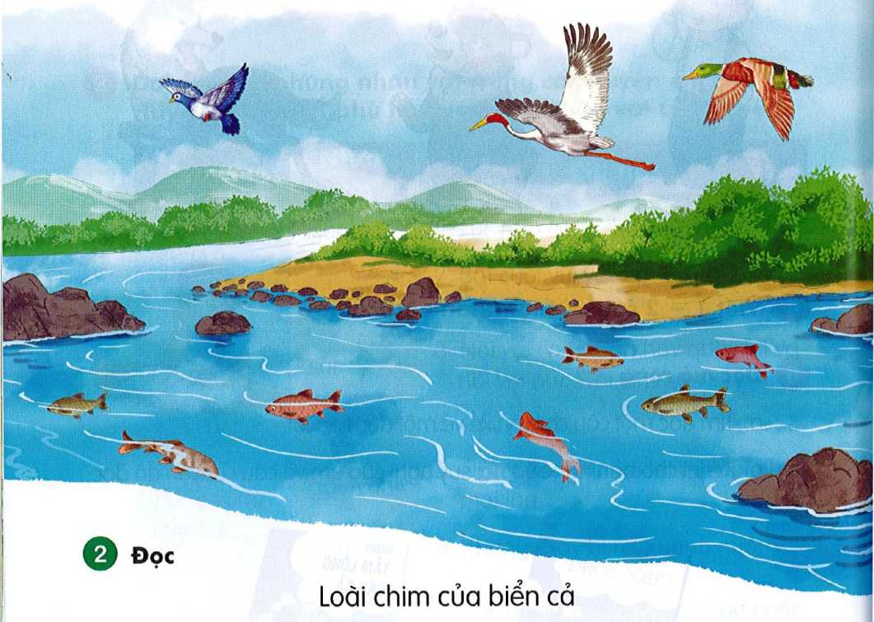
1. Quan sát tranh và cho biết điểm khác nhau giữa chim và cá

Slide 4
2
Đọc

Slide 5
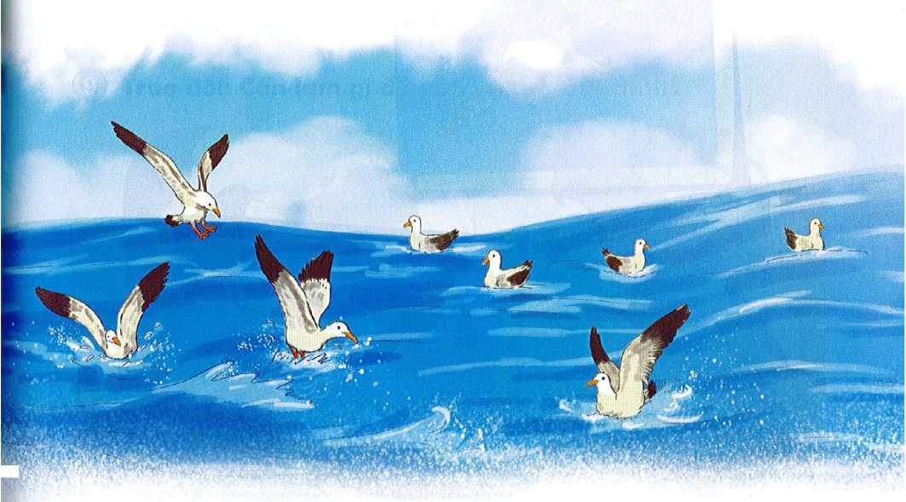
Hâi âu là loài chim của biển cả. Chúng có sải cánh lớn, nên có thể bay rât xa, vượt qua cả những đại dương mênh mông. Hài âu còn bơi rất giỏi nhờ chân của chúng có màng như chân vịt.
Hải âu bay suốt ngày trên mặt biển. Đôi khi, chúng đậu ngay trên mặt nước dập dềnh. Khi trời sắp có bão, chúng bay thành đàn tìm nơi trú ẩn. Vì vậy, hải âu được gọi là loài chim báo bão. Chúng cũng được coi là bạn của những người đi biển.

Slide 6
Loài chim của biển cả
Hải âu là loài chim của biển cả. Chúng có sải cánh lớn, nên có thể bay rất xa, vượt qua cả những đại dương mênh mông. Hải âu còn bơi rất giỏi nhờ chân của chúng có màng như chân vịt.
Hải âu bay suốt ngày trên mặt biển. Đôi khi chúng đậu trên mặt nước dập dềnh. Khi trời sắp có bão, chúng bay thành đàn tìm nơi trú ẩn. Vì vậy, hải âu được gọi là loài chim báo bão. Chúng cũng được coi là bạn của những người đi biển.
( Trung Nguyên)

Slide 7
Loài chim của biển cả
Hải âu là loài chim của biển cả. Chúng có sải cánh lớn, nên có thể bay rất xa, vượt qua cả những đại dương mênh mông. Hải âu còn bơi rất giỏi nhờ chân của chúng có màng như chân vịt.
Hải âu bay suốt ngày trên mặt biển. Đôi khi chúng đậu trên mặt nước dập dềnh. Khi trời sắp có bão, chúng bay thành đàn tìm nơi trú ẩn. Vì vậy, hải âu được gọi là loài chim báo bão. Chúng cũng được coi là bạn của những người đi biển.
( Trung Nguyên)

Slide 8
Loài chim của biển cả
Hải âu là loài chim của biển cả. Chúng có sải cánh lớn, nên có thể bay rất xa, vượt qua cả những đại dương mênh mông. Hải âu còn bơi rất giỏi nhờ chân của chúng có màng như chân vịt.
Hải âu bay suốt ngày trên mặt biển. Đôi khi chúng đậu trên mặt nước dập dềnh. Khi trời sắp có bão, chúng bay thành đàn tìm nơi trú ẩn. Vì vậy, hải âu được gọi là loài chim báo bão. Chúng cũng được coi là bạn của những người đi biển.
( Trung Nguyên)
Loài chim của biển cả
Hải âu là loài chim của biển cả. Chúng có sải cánh lớn, nên có thể bay rất xa, vượt qua cả những đại dương mênh mông. Hải âu còn bơi rất giỏi nhờ chân của chúng có màng như chân vịt.
Hải âu bay suốt ngày trên mặt biển. Đôi khi chúng đậu trên mặt nước dập dềnh. Khi trời sắp có bão, chúng bay thành đàn tìm nơi trú ẩn. Vì vậy, hải âu được gọi là loài chim báo bão. Chúng cũng được coi là bạn của những người đi biển.
( Trung Nguyên)
1
2

Slide 9
3
Trả lời
câu hỏi

Slide 10
a. Hải âu có thể bay xa như thế nào?
b. Ngoài bay xa, hải âu còn có khả năng gì?
c. Vì sao hải âu được gọi là loài chim báo bão?

Slide 11
4
Viết vào vở

Slide 12
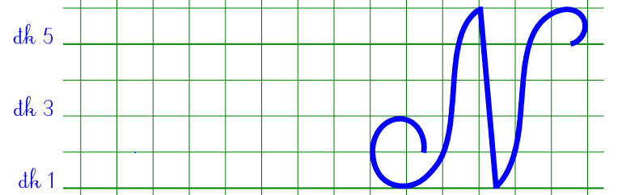
Tô chữ hoa N

Slide 13
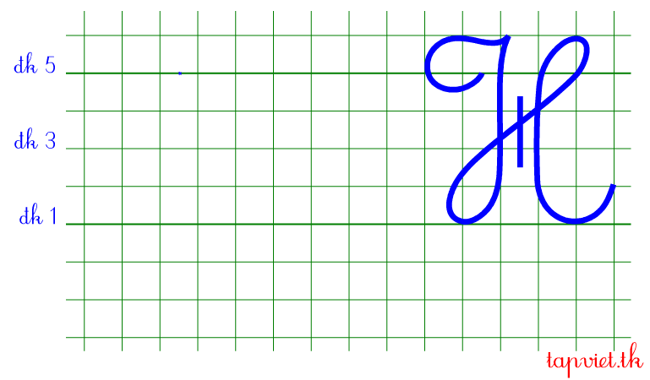
Tô chữ hoa H

Slide 14
Viết câu trả lời cho câu hỏi a ở mục 3
vượt cả đại dương mênh mông.
(…).
Hải âu có thể bay

Slide 15
5
Chọn từ ngữ

Slide 16
Chọn từ ngữ để hoàn thiện câu và viết câu vào vở
đại dương
bay xa
thời tiết
bão
đi biển
a.Ít có loài chim nào có thể như hải âu.
(…)
(…)
b.Những con tàu lớn có thể đi qua các

Slide 17
6
Quan sát tranh

Slide 18
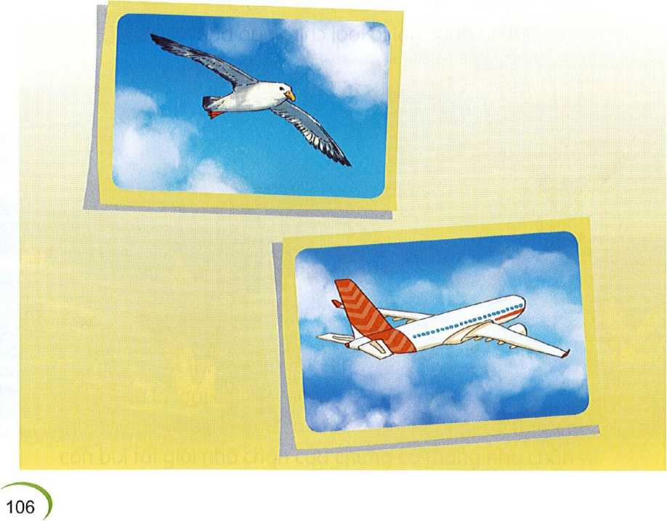
Quan sát tranh và dùng từ ngữ để nói theo tranh
hải âu máy bay bay cánh

Slide 19
7
Nghe viết

Slide 20
Nghe viết

Slide 22
8
Chọn từ ngữ

Slide 23
Chọn chữ phù hợp thay cho ô vuông
đôi chân
gần gũi
huấn luyện
lim dim
quý hiếm
trái tim

Slide 24
9
Trao đổi

Slide 25
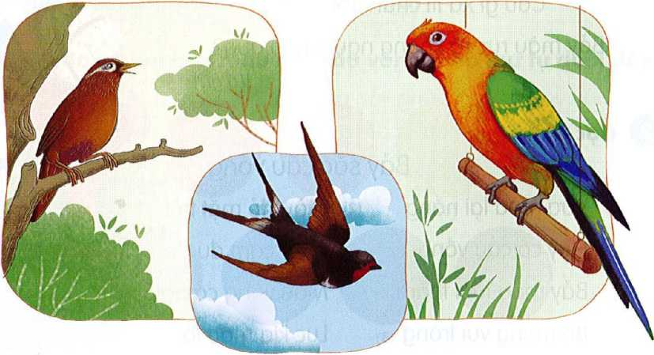
Cần làm gì để bảo vệ các loài chim?
Để bảo vệ loài chim, em:
Không được bắn chim
Không bắt chim
Không phá tổ chim
Bảo vệ chim
Cho chim ăn

Slide 26
10
Củng cố

